Slide 1

Análise e
Teste
de
Software
Universidade do Minho, Departamento de Informática
Bruno Veloso João Mota Rafael Lourenço
A78352 A80791 A86266

Slide 2
Objetivos e Tarefas
Tarefa 1
Preparação dos projetos
Métricas de software.
Tarefa 2
Refactoring;
Tarefa 3
Testes unitários;
Cobertura;
Ficheiros logs.
Tarefa 4
Análise de desempenho a nível energético;

Slide 3
Tarefa 1
Conversão dos projetos para Maven
Compilar e colocar os projetos no SonarQube
Obter as métricas necessárias
Criação de novas diretorias para os projetos Maven
Iniciar o servidor do SonarQube
Guardar num ficheiro .csv as métricas consideradas para todos os projetos
Criação da pom.xml e aplicação aos projetos
Compilar os projetos Maven
Número do projeto
Bugs
Tratamento dos casos de excepção
Colocar os projetos no SonarQube
Security Hotspots
Code Smells
Complexidade ciclomática
Linhas Duplicadas
Technical Debt

Slide 4
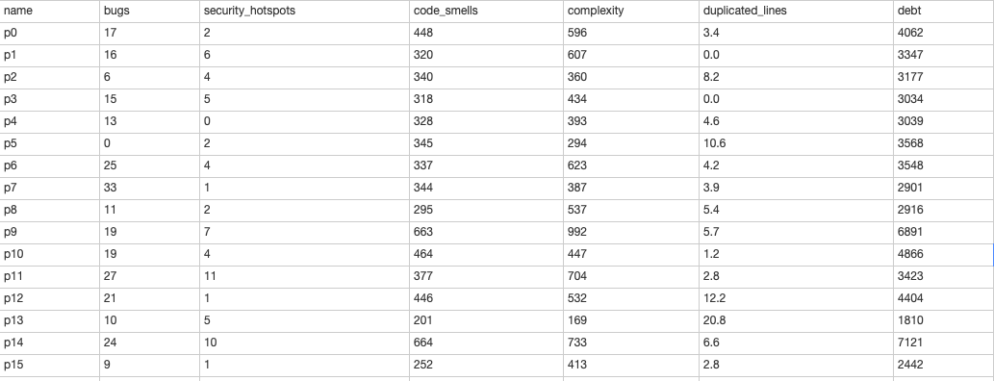
Tarefa 1 - Análise

Slide 5
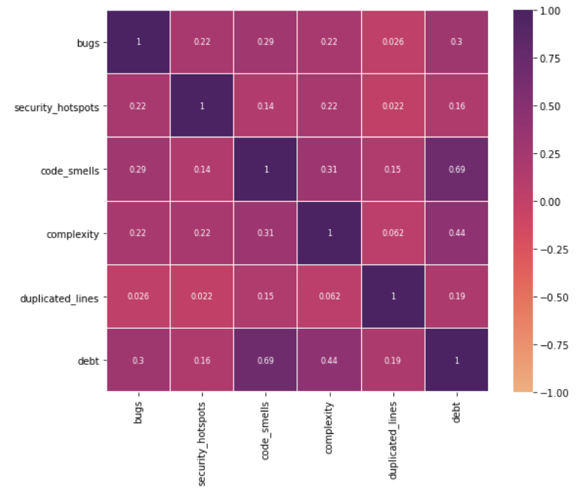
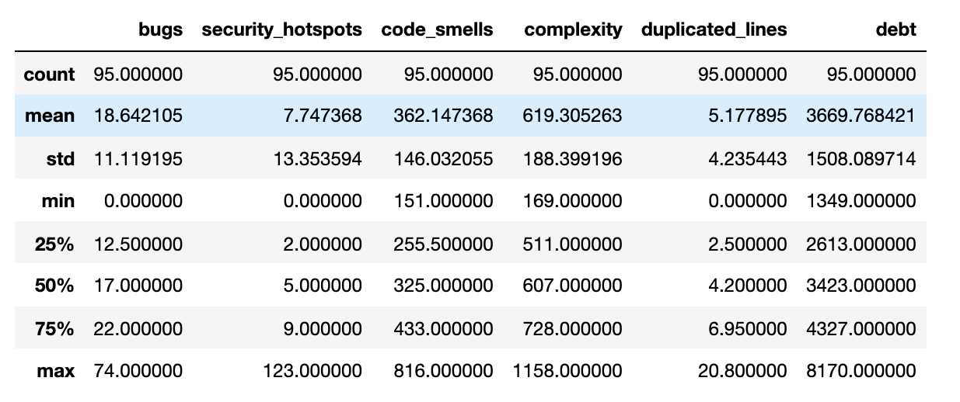
Tarefa 1 - Análise

Slide 6
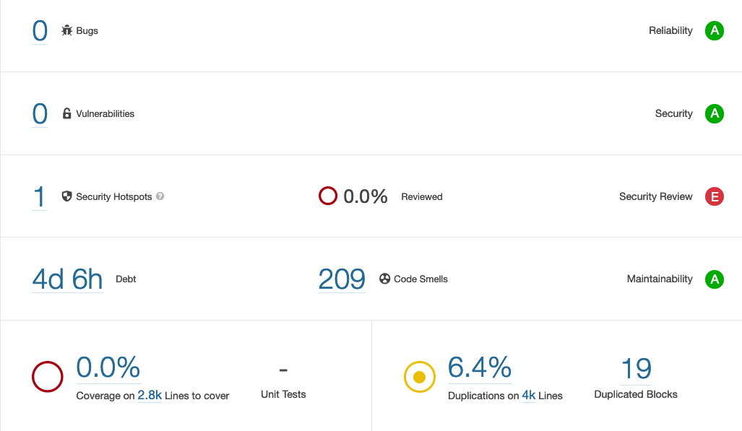
Tarefa 2 Refractor Manual
 | Projeto 23 | Projeto 83
Bugs | 25 | 30
Falhas de segurança | 5 | 16
Code Smells | 754 | 816
Complexidade ciclomática | 832 | 880
Linhas Duplicadas(%) | 6.2 | 5.2
Debito (Dias) | 17 | 16
 | Projeto 23 | Projeto 83
Bugs | 25 | 30
Falhas de segurança | 5 | 16
Code Smells | 745 | 764
Complexidade ciclomática | 832 | 852
Linhas Duplicadas(%) | 6.2 | 4.6
Debito (Dias) | 17 | 15.4
Refractors Aplicados :
AutoRefractor
JSparroW
IntelliJ IDEA

Slide 7
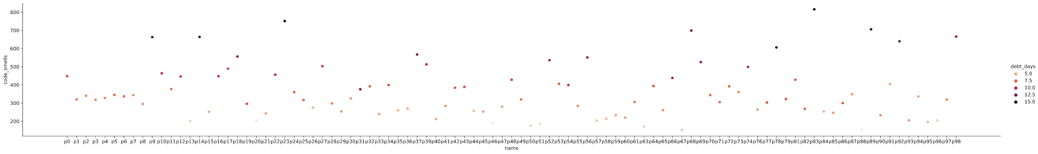

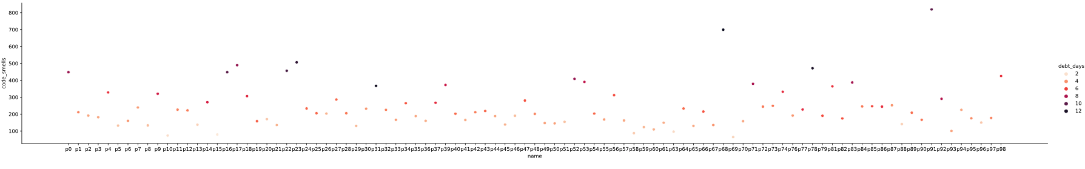

Refractor Automático:
Refactoring
Code smell mais frequente: “Replace System.out by a logger”
Procurar todos os ficheiros que têm prints
Criar uma variável de class para executar os loggers
Substituir todas as ocorrências de System.out.prints
Complicações que obtivemos:
Existem vários projetos que fazem prints de um objeto sem chamar o toString().
Alguns caracteres nas diretorias trazem problemas aos comandos bash.
Tratamento de casos exceção.
Notes:
Refactoring

Slide 8
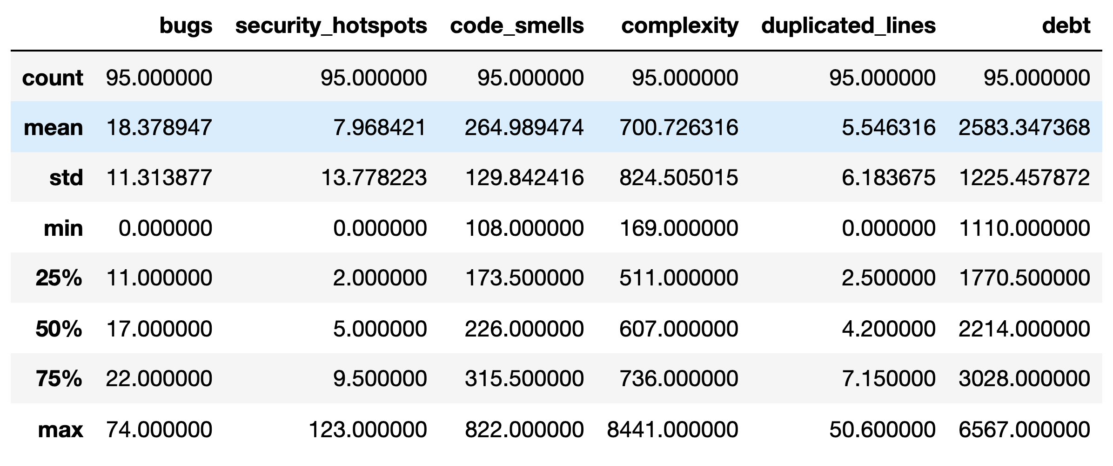
Estatísticas finais:

Slide 9
Tarefa 3 - Testes e Coverage
Run with IntelliJ Coverage
Tests
Projeto
23
EvoSuite
HTML
Projeto
83
Coverage
Report
CSV

Slide 10
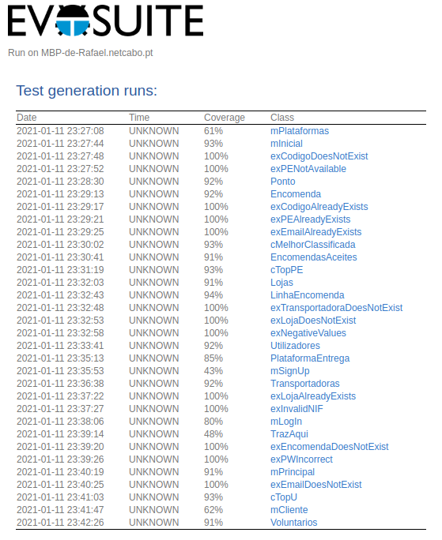
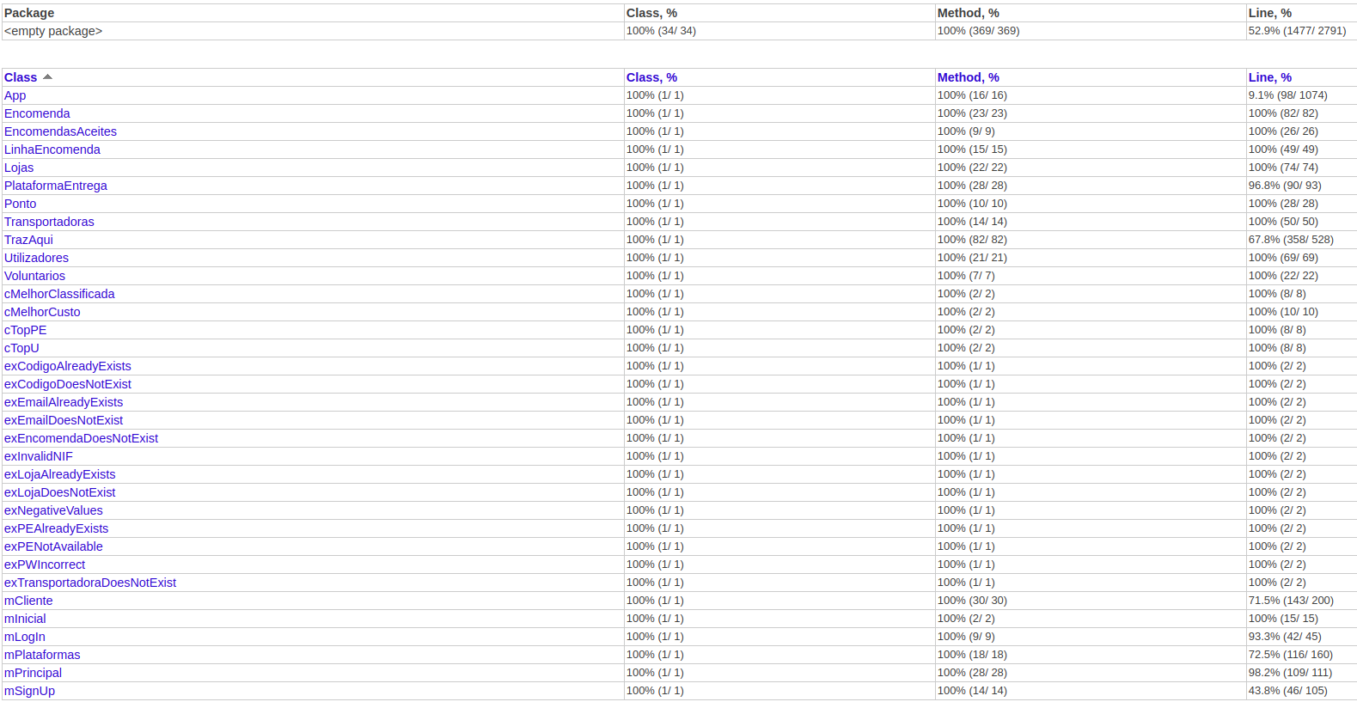
Tarefa 3 - Diferentes Coverage Reports

Slide 11
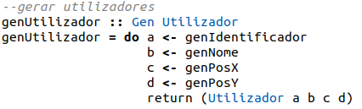
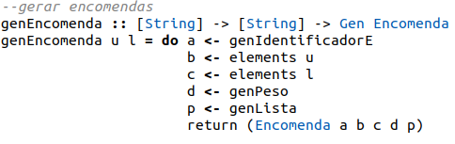
Tarefa 3 - QuickCheck
generator.hs
Nome do ficheiro:
Número de utilizadores:
Número de voluntários:
Número de transportadoras:
Número de lojas:
Número de encomendas:
Logs
...

Slide 12
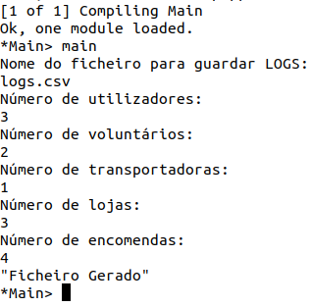
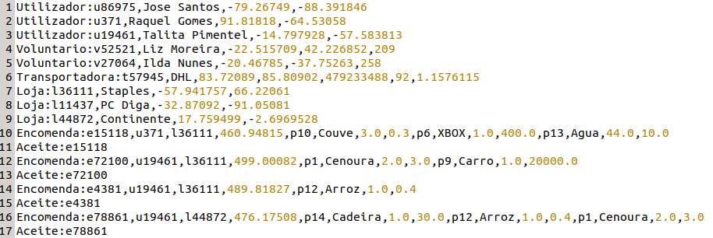
Tarefa 3 - Ficheiro exemplo de Logs

Slide 13
Tarefa 4 -Análise Energética
LOGS pequeno:
100 utilizadores
100 voluntários
100 transportadoras
20 lojas
50 encomendas
Refactor
RAPL
LOGS grande:
5000 utilizadores
5000 voluntários
1000 transportadoras
2000 lojas
7000 encomendas
No Refactor

Slide 14
Tarefa 4 - Dados calculados pelo RAPL
CSV grande (refactor/ no refactor) | E.DRAM | E.CPU | E.PACKAGE | P.DRAM | P.CPU | P.PACKAGE | Tempo(seg)
Parsing | 0.8410 / 0.9580 | 4.8430 / 5.5848 | 7.8060 / 8.8619 | 2.1107 / 2.1642 | 12.1540 / 12.6168 | 19.5901 / 20.0202 | 0.39 / 0.44
Login + Ver Lista de encomenda vazia | 26.9628 / 31.4478 | 19.4017 / 19.1494 | 113.1036 / 127.7788 | 1.1287 / 1.1269 | 0.8122 / 0.6862 | 4.7348 / 4.5788 | 23.88 / 27.90
Login + Encomendar +Ver Lista de encomenda | 67.0715 / 68.5652 | 19.5210 / 19.8070 | 250.4786 / 255.0977 | 1.0829 / 1.0838 | 0.3152 / 0.3130 | 4.0444 / 4.0323 | 61.93 / 63.26
Encomendar + ver Lista de Encomendas | 27.8649 / 30.7603 | 1.4313 / 1.1871 | 96.8485 / 106.3566 | 1.0623 / 1.0616 | 0.0545 / 0.0409 | 3.6924 / 3.6707 | 26.22 / 28.97

Slide 15
Análise e
Teste
de
Software
Demo
https://youtu.be/Dfwf9XbKtC4
Universidade do Minho, Departamento de Informática
Bruno Veloso João Mota Rafael Lourenço
A78352 A80791 A86266

